Slide 1
RELATION ENTRE L’HYPERGLYCÉMIE & L’ATTEINTE CARDIO VASCULAIRE

Slide 2
RELATION ENTRE L’HYPERGLYCÉMIE & L’ATTEINTE CARDIO VASCULAIRE

Slide 3
L’ADENOSINE TRIPHOSPHATE (ATP) VEHICULE D’ÉNERGIE

Slide 4
VOIES ÉNERGÉTIQUES. GLYCOLYSE

Slide 5
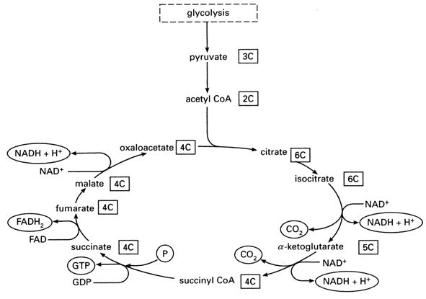
CYCLE DE L’ACIDE CITRIQUE DE KREBS
O O
|| ||
2CH₃ – C – COOH + 2CoA - SH → 2CH₃ – C –S CoA + 2CO₂ – 4H
Acide Pyruvique Coenzyme A Acétyle Coenzyme A
H
Substrat | + NAD → NADH + H + Substrat
H Déshydrogénase

Slide 6
TRANSPORT INTRA- MITOCHONDRIAL DES ÉLECTRONS

Slide 7
COMPLEXES ACCEPTEURS D’ELECTRONS

Slide 8
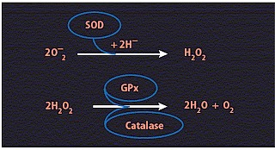
STRESS OXYDATIF (TRAVERSÉE MITOCHONDRIALE DES IONS D’HYDROGÈNE)

Slide 9
HYPER OXYDE ET SYSTÈME ANTI OXYDANT

Slide 10
CRITERES DU SYNDROME X

Slide 11
ADIPOKINES SÉCRÉTÉES PAR LE TISSU ADIPEUX

Slide 12
PEROXYDATION LIPIDIQUE

Slide 13
PATHOLOGIES INDUITES PAR LE STRESS OXYDATIF.

Slide 14
PRÉDISPOSITIONS GÉNÉTIQUES
ACIDES GRAS ⁺⁺⁺
HYPERGLYCÉMIE
ROS ⁺⁺⁺
^{ADIPOKINES}
Adipocyte
Altération des voies (PI3k)
de signalisation insulinique
INSULINO-RÉSISTANCE
Hyperplasie cellules β Normo Glycémie
Épuisement Précoce cellules β Tolérance au glucose perturbée
Épuisement tardif des cellules β DIABÈTE

Slide 15
INHIBITION DU GAPDH PAR LA PPARP (D’après Hofman et Brownlee)
ROS ⁺⁺⁺

Slide 16
CONSÉQUENCES DE L’INHIBITION DU GAPDH (D’après Hofman et Brownlee)
ROS ⁺⁺⁺

Slide 17
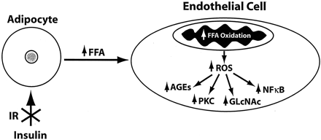
PRODUCTION DE ROS
PAR LES ACIDES GRAS PEROXYDÉS
(D’après Hofman et Brownlee)
ROS ⁺⁺⁺

Slide 18
HYPERTENSION & HYPERGLYCÉMIE
PRÉDISPOSITIONS
GÉNÉTIQUES
INSULINO-RÉSISTANCE
HYPERGLYCÉMIE
HYPERTENSION
ARTÉRIELLE
ROS⁺⁺⁺
UP REGULATION
DU SYSTÈME RAA
ALDOSTERONE
Altération des protéines g notamment de la voie PI3K
Inhibition du rôle de l’insuline et de l’ILGF
Dislocation Glut 4
NO → peroxynitrate
MUTATION DU RÉCEPTEUR AT1R DE L’ANGIOTENSINE

Slide 19
VOIES DES PERTURBATIONS MÉTABOLIQUES LIÉES À L’HYPERGLYCÉMIE

Slide 20
GLYCOLISATION NON ENZYMATIQUE

Slide 21
ACTION DES AGEs INDÉPENDANTE DES RÉCEPTEURS

Slide 22
ACTION À PARTIR DES RÉCEPTEURS

Slide 23
CONSÉQUENCES DES AGEs

Slide 24
CONSÉQUENCES DES AGEs/RAGEs

Slide 25
CONSÉQUENCES DE L’ACTIVATION DE LA PKC

Slide 26
AUGMENTATION DU FLUX DE LA VOIE DE L’HEXOAMINE

Slide 27
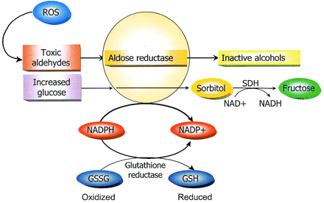
VOIE POLYOL

Slide 28
HYPERGLYCÉMIE
GLYCOSYLATION
ACTIVATION PKC
HEXOSAMINE 
POLYOL
 AGEs
 DAG
Glusamine 
UDP 
Sorbitol
 LDL
Glyco
sylatées
AGE /
RAGE
Activation PCK
➲ Myoinositol
 Osmolarité
GFβ1
➲ Ac. Pl.
Proces
sus athéro scléreux
 TGF β
Expression des gènes altérés
 Absorption par scavengers dans intima
Altération cellulaire
 Modifications
oxydatives
COMPLICATIONS DU DIABÈTE

Slide 29
ENDOTHELIAL DYSFUNCTION LEADS TO IMBALANCE OF FACTORS, RESULTING IN VASCULAR DISEASE Vogel (Am J Med)
Inflam
mation↑
Prothrombotic activity ↑

Slide 30
STRESS OXYDATIF
(SUPEROXYDE)
FACTEURS DE RISQUE
↑LDL. Tr. HTA Diabète Tabac
DYSFONCTION ENDOTHÉLIALE
NO↓. SRAA↑
Prostacycline↓
Endothéline↑
Thromboxane A2↑
NO↓
ONOO↑
I like GF↑
↑NF-Kb
↑TNFα
Cytokines
↑I.1 du Pl.
Fact. VII Fibrin.↑ VCAM-1.↑
↑Growth Factors
Dépôts lipides
Thrombose
Adhesion plaquettes GB
Inflammation
Protéolyse
Rupture Plaque
Vaso
Constriction
Lésions Vx
Remodelage
Hyper
Homocystéinémie
COMPLICATIONS ATHÉROSCLÉREUSES DU DIABÈTE

